Slide 1
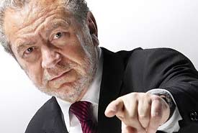
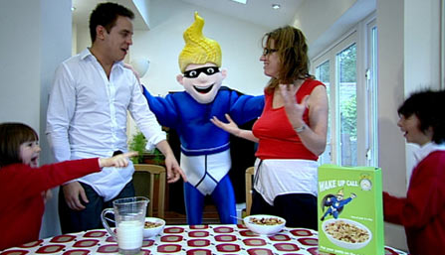
Her Menter a Chyflogadwyedd

Slide 2
Y Nod
Creu brandio a marchnata i gynnyrch newydd trwy
Greu enw
Slogan
Marchnata

Slide 3
Eich tasg chi fydd……….
Creu enw a slogan i’r cynnyrch
Creu cymeriad i gynrychiolu’r cynnyrch
Creu’r pecyn (Bocs, clawr ac ati)
Deunydd marchnata
Cyflwyniad i ddarpar cwsmeriaid

Slide 4
Mae gennych 1 awr…….

